Slide 1

講習会 第2回 git&GitHub編
担当：谷澤悠太
スライドはGitHubに上がってるので確認してください
https://github.com/Tohoku-University-Takizawa-Lab/study_session/tree/main/2023/2nd_git_GitHub/slides

Slide 2

目次
Introduction
What is git?
Environment
Tutorial git (by yourself)
Tutorial git (cooperation)
少し難しそうな日本語にはdeepL英語訳を紫文字で付けました
多少ニュアンスが違っても温かい目で見てください
I've added a deepL English translation in purple letters for the Japanese that looks a little difficult.
Please look at it warmly, even if the nuance is a little different.

Slide 3
Introduction

Slide 4
こんな経験、ありませんか？
Have you ever had this experience?
CASE I : ファイルを編集
しばらくするとファイルが増えすぎてどれがなんのファイルかわからなくなる......
there are so many files that you don't know which one is what…

Slide 5
こんな経験、ありませんか？
Have you ever had this experience?
CASE II : 共有フォルダ内での編集
誰かと編集が競合して、わけが分からなくなる……
Editing conflicts with someone else, and it gets confusing…

Slide 6
こんな経験、ありませんか？
Have you ever had this experience?
CASE II : 共有フォルダ内での編集
誰かと編集が競合して、わけが分からなくなる……
Editing conflicts with someone else, and it gets confusing…
“git” can solve these problems!

Slide 7
Today’s goal
Goals of the 2nd STUDY SESSION
これらを簡単にするためのツール
目標
gitを使ったバージョン管理ができるようになる！
GitHubをつかって複数人での共同作業ができるようになる
バージョン管理
複数人での共同作業
gitとは?
version control
tools to make these easy
Collaboration with multiple people
Goal
Learn to use git for version control.
To be able to collaborate with multiple people using GitHub

Slide 8
What is Git?

Slide 9

単語：commit
セーブする -> コミットする
セーブしたポイント -> コミット
過去の情報を保存 Save past information
セーブポイント=commit
少し変えるたびにcommitするといい
You should commit every time you change it a little.
a
ab
abc
abcd
commit A
commit B
commit C
commit D
past
future
sample.txt

Slide 10



ローカルリポジトリに対する操作 Operations on local repository
ワークツリー
Work tree
Edited file
Select Commit file
commit
ステージングエリア
Stage Area
Local Repository
Git directory
Gitで管理しているフォルダ
Folders managed by Git

Slide 11
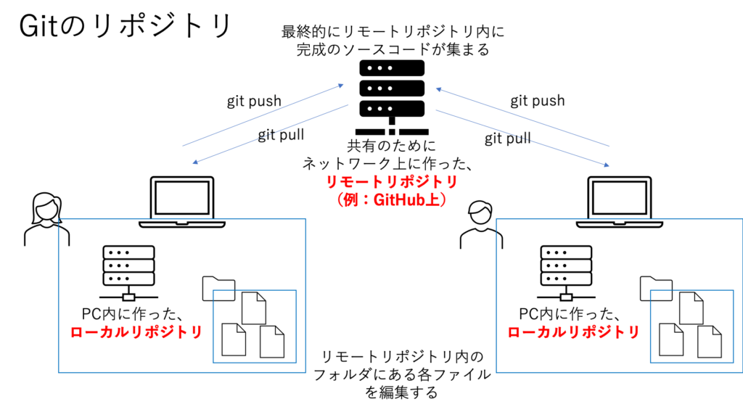
リモートリポジトリに対する操作 Operations on remote repository
gitで管理するデータの保存場所
gitはこの中のファイルを管理してくれる
共有リポジトリとローカルリポジトリ
Where to store the data managed by git
git will manage the files in the repository
There is a shared repository and a local repository.

Slide 12
Environment

Slide 13
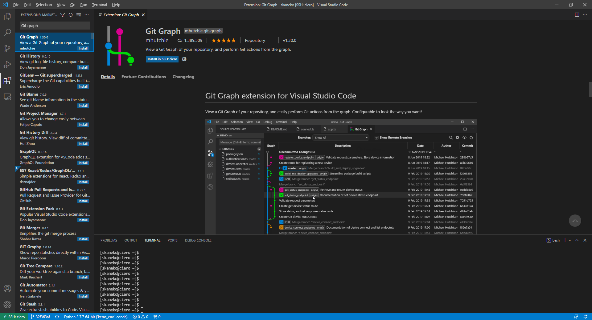
Git Graph install
② select Git Graph
Open VSCode
①

Slide 14
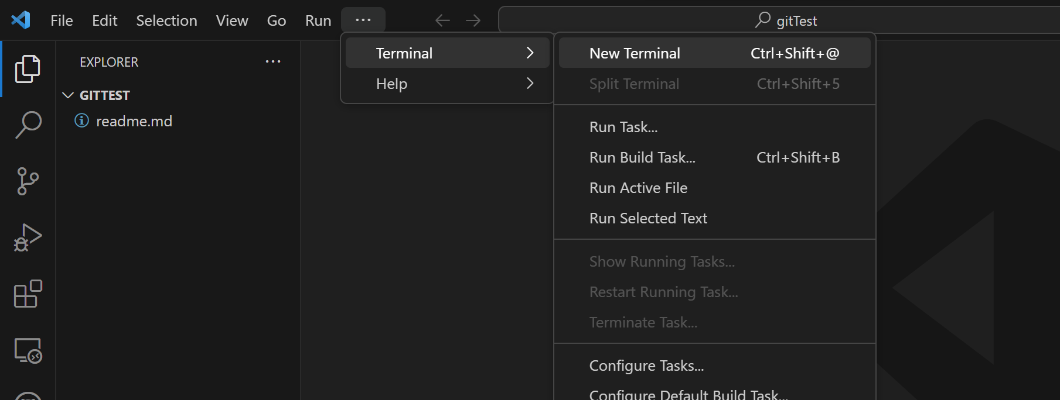
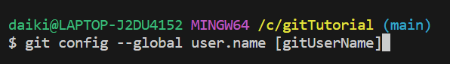
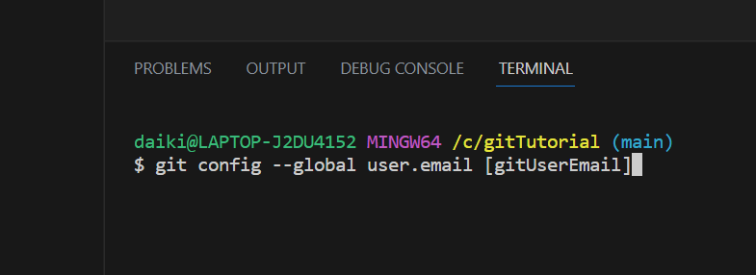
Configを設定 (Set Config)
Open VsCode
Open Terminal (Ctrl + @)
ターミナルに以下のコマンドを入力
Enter the following command in the terminal

Slide 15
Prepare
Create Folder 「gitTest」
Open 「gitTest」 folder in vscode
Create File 「readme.md」

Slide 16
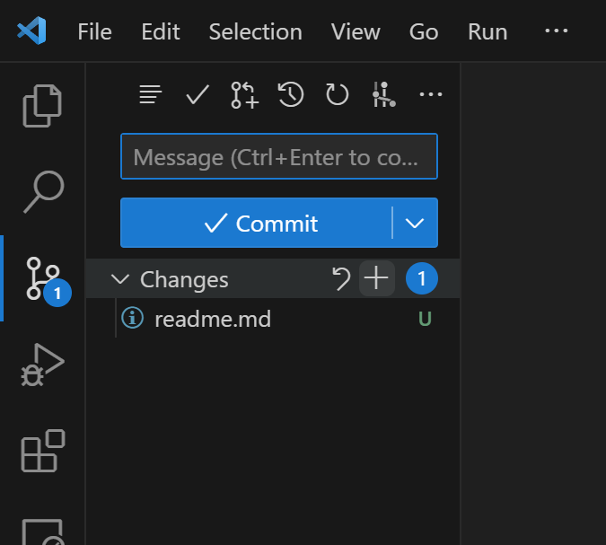
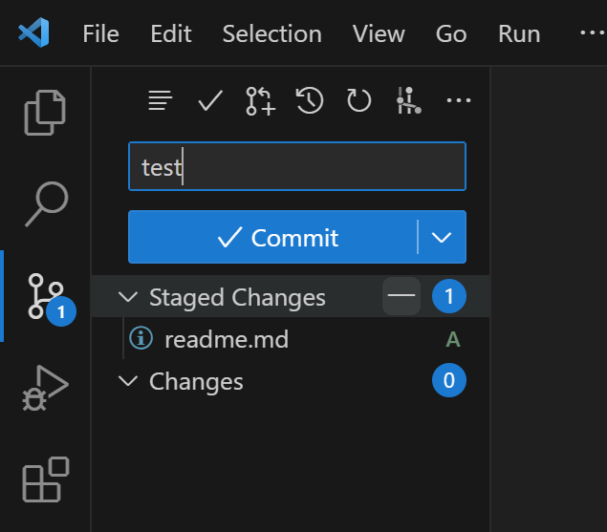
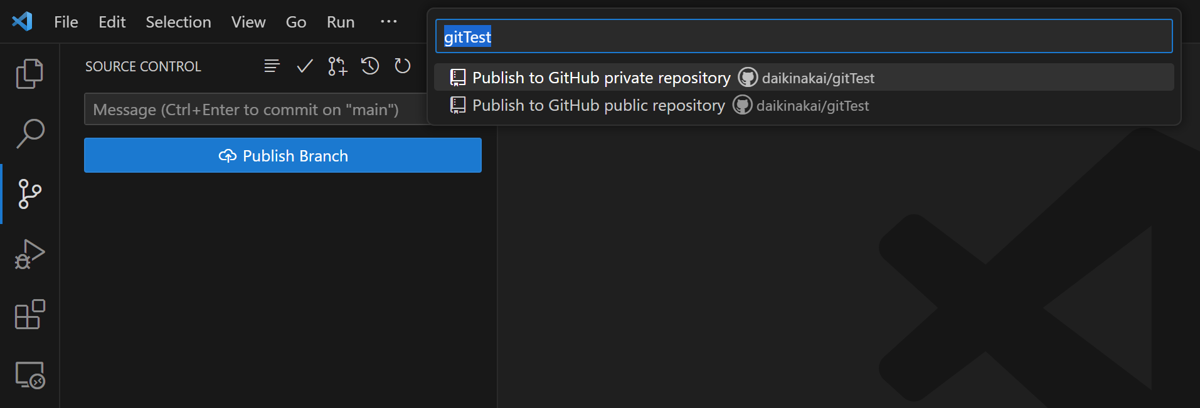
動作確認 (Confirmation of operation)
click
click
click

Slide 17
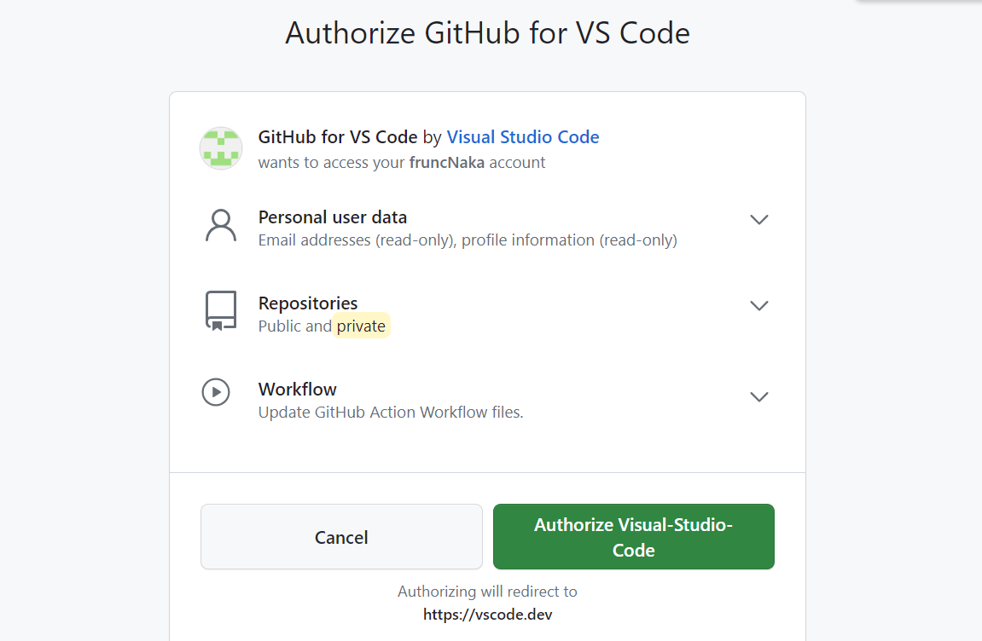
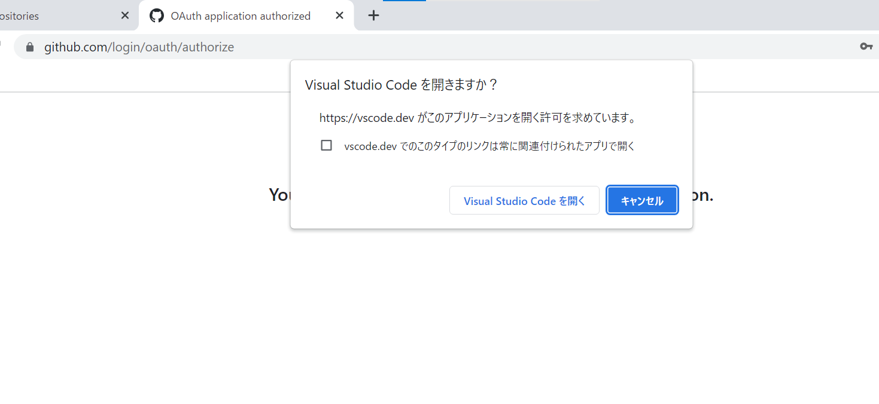
動作確認 (Confirmation of operation)
click
click

Slide 18
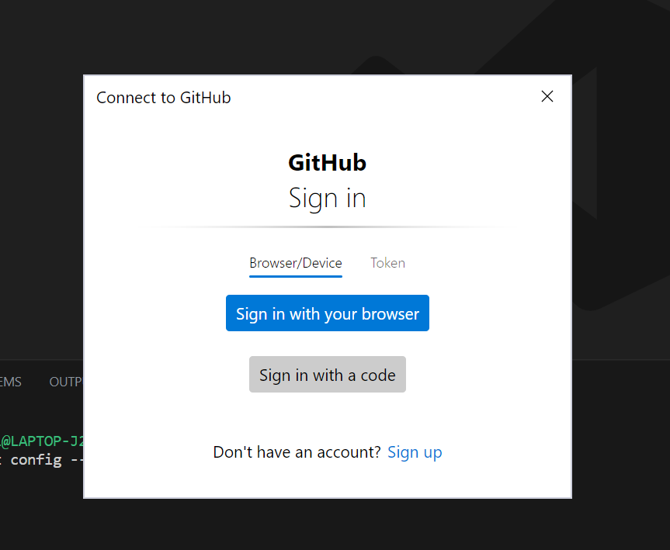
動作確認 (Confirmation of operation)
ユーザ名とパスワードの入力
Enter username and password
click

Slide 19
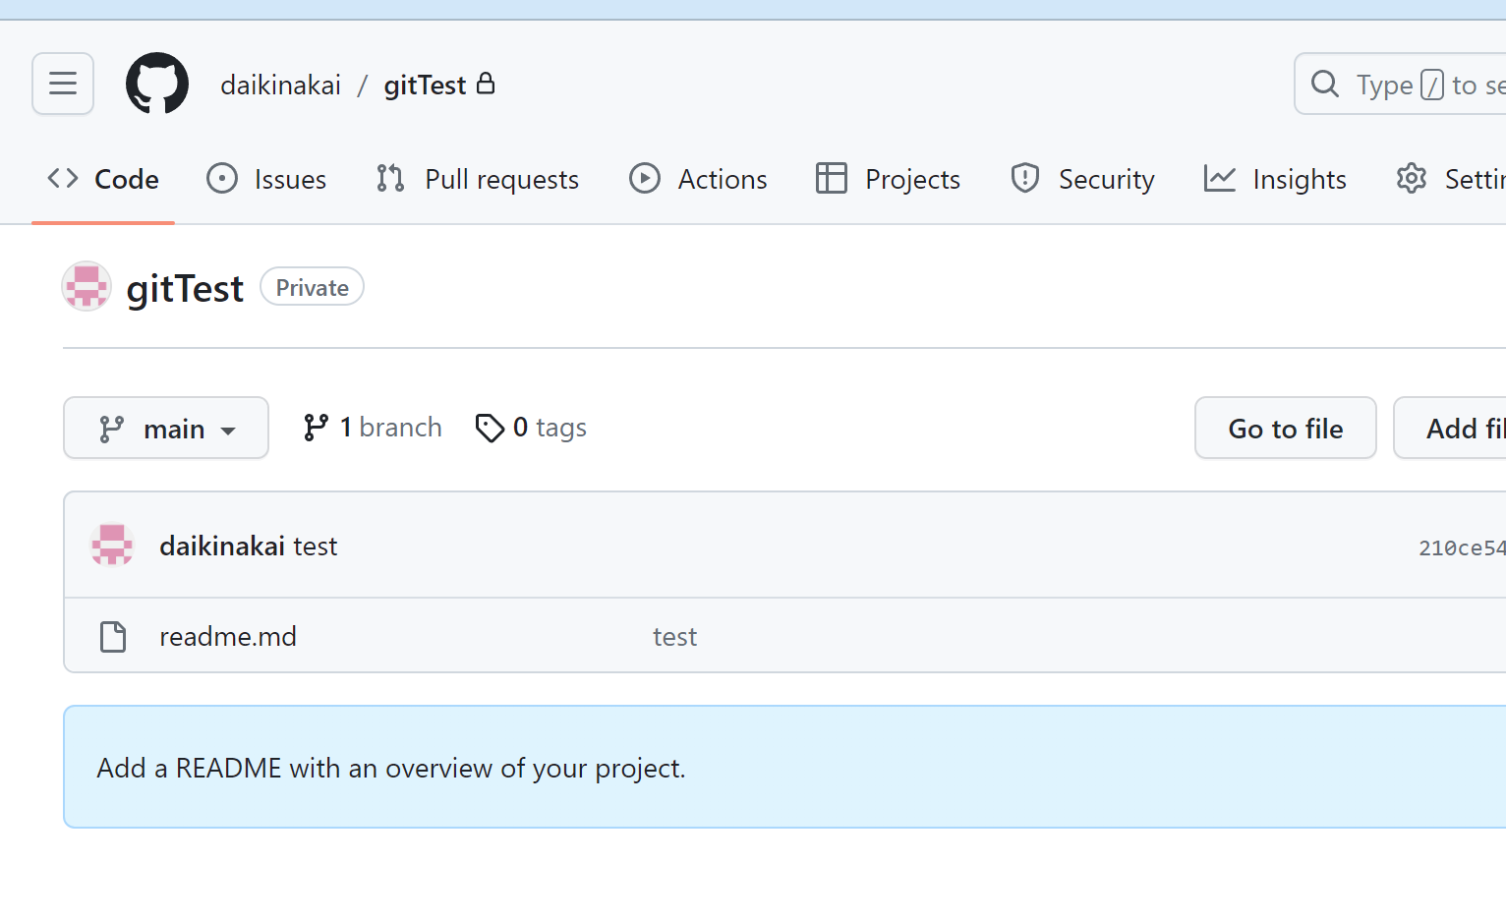
動作確認 (Confirmation of operation)
自身のgithubアカウントを開く
Repository部分から「gitTest」を開き、確認
Open your own github account
Open "gitTutorial" from the Repository section and check it.

Slide 20
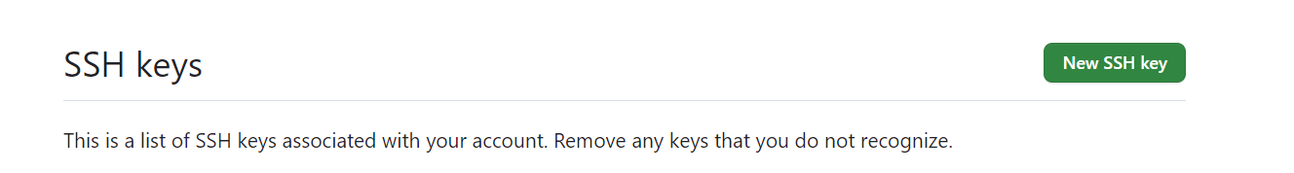
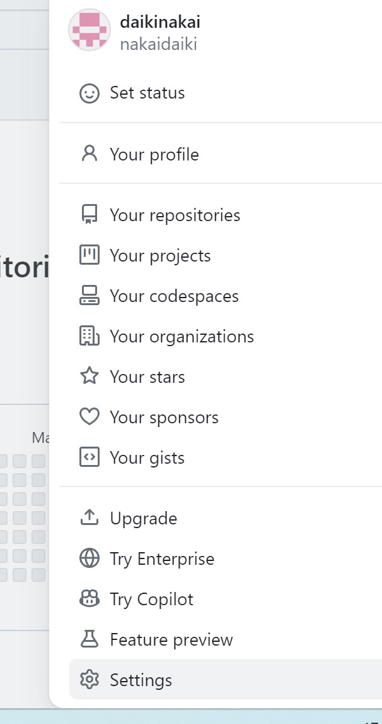
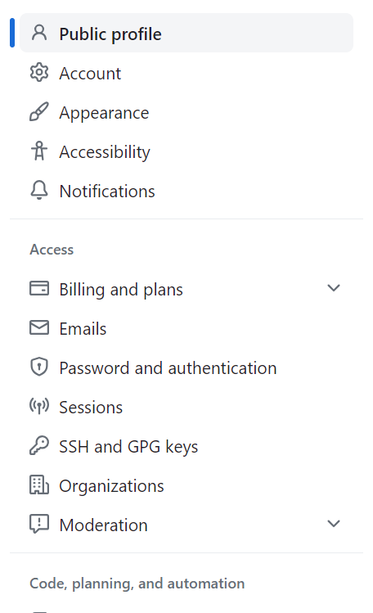
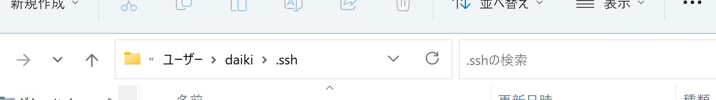
鍵登録 (key registration)
click
1. Open your own github account
4. copy id_ed25519.pub & paste
5. add SSH key
※
"id_ed25519.pub"はおそらくここにある
The "id_ed25519.pub" is probably here
click
click

Slide 21
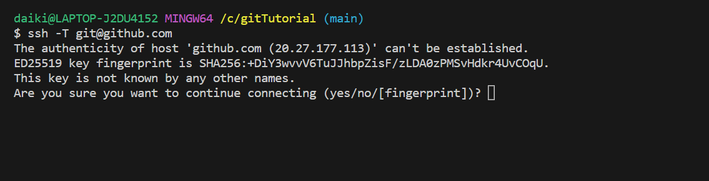
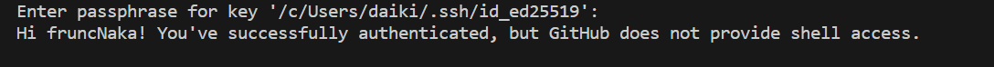
動作確認 (Confirmation of operation)

Slide 22
Tutorial git (by yourself)

Slide 23
ひとりでgit勉強編の目的 main purpose of this section
gitの主要な概念と単語について理解する
Understand the concepts and vocabulary of git
branch, repository
clone, pull, commit, push
gitを使って簡単なファイル管理を試す
Try simple file management with git

Slide 24
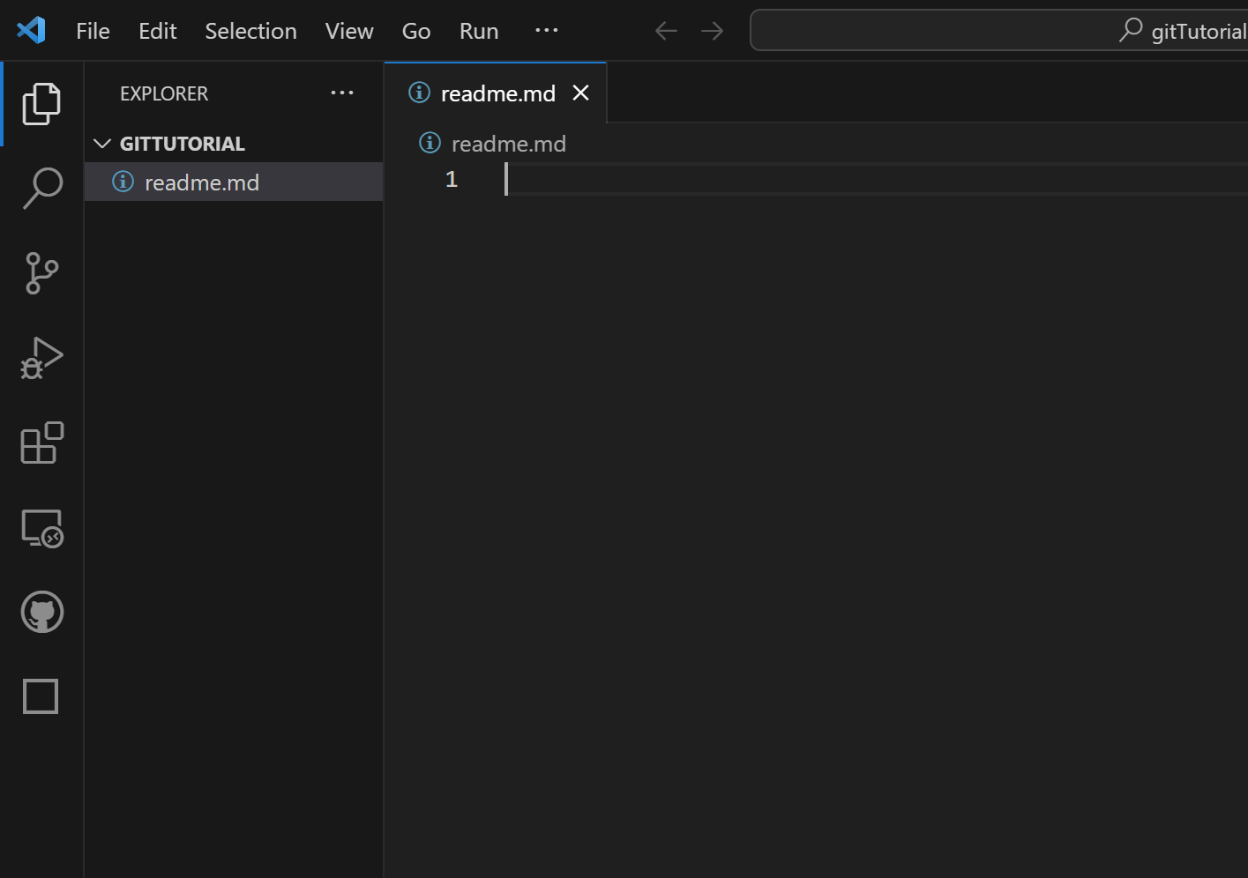
Prepare
Create Folder 「gitTutorial」
Open 「gitTutorial」 folder in vscode
Create File 「readme.md」

Slide 25
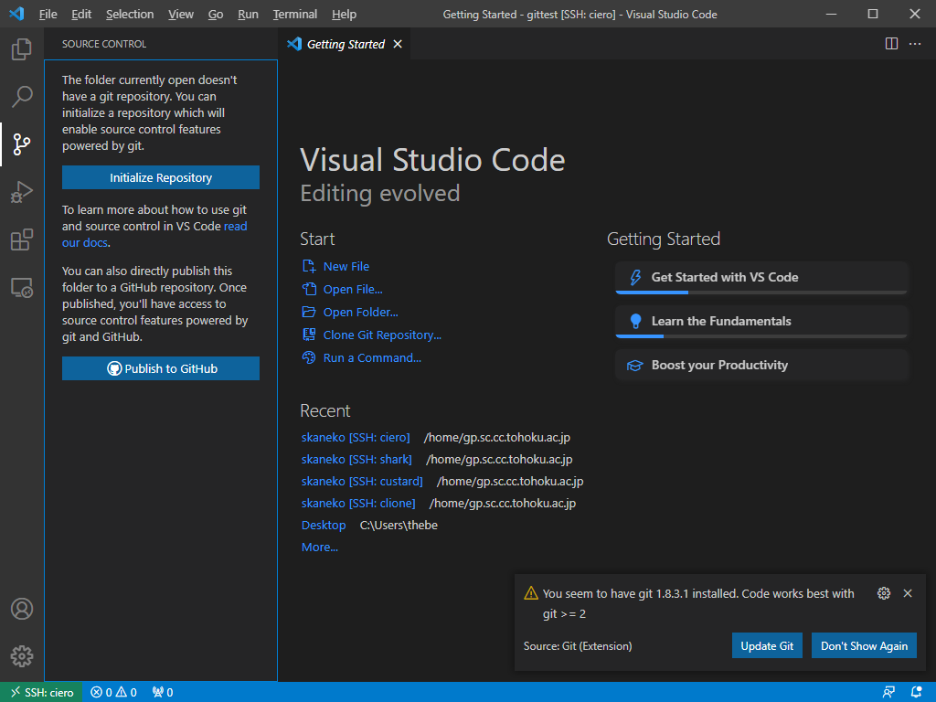
Initialize Repository
click

Slide 26
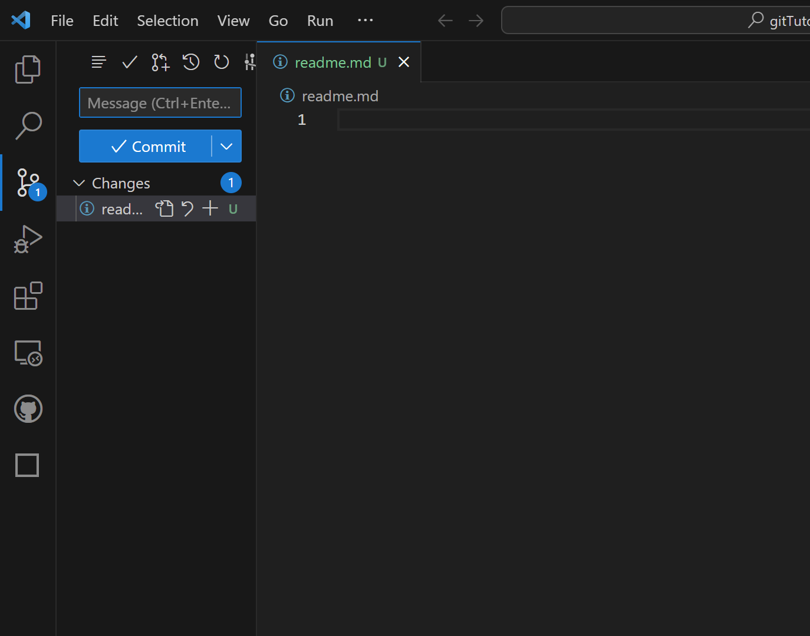
Initialize Repository
成功するとこんな感じ
Here's what it looks like when you succeed

Slide 27
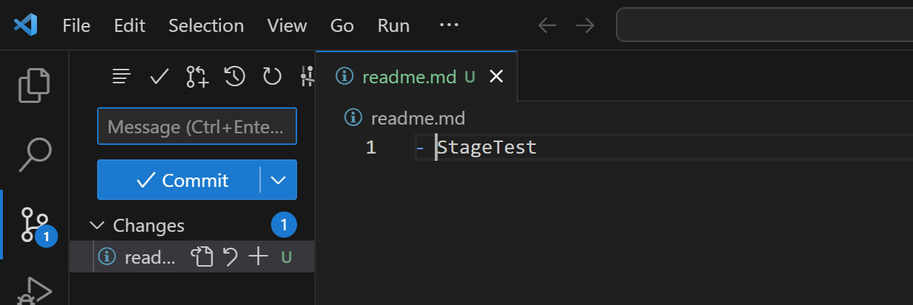
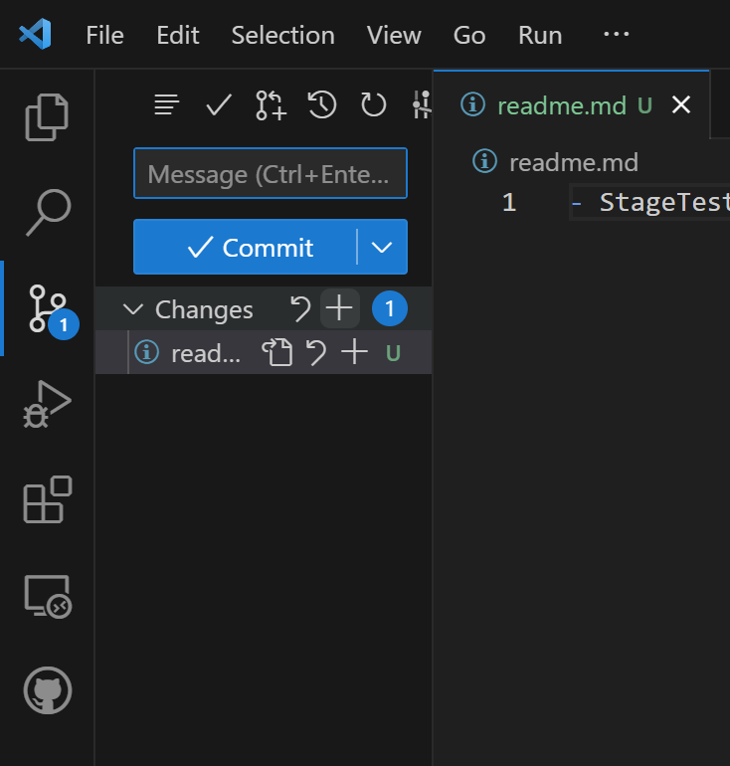
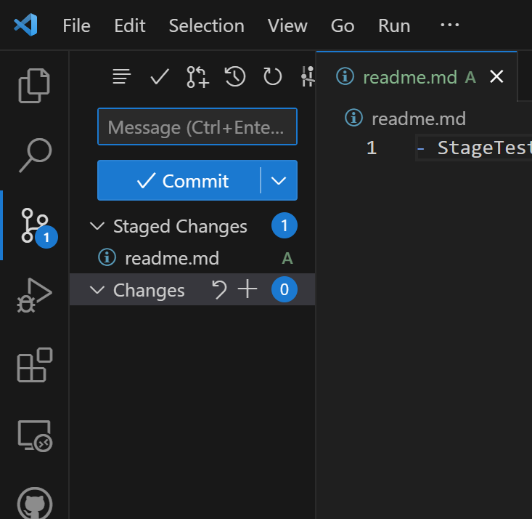
add to the stage
Fill in text in “readme.md”
Stage “readme.md”
click

Slide 28
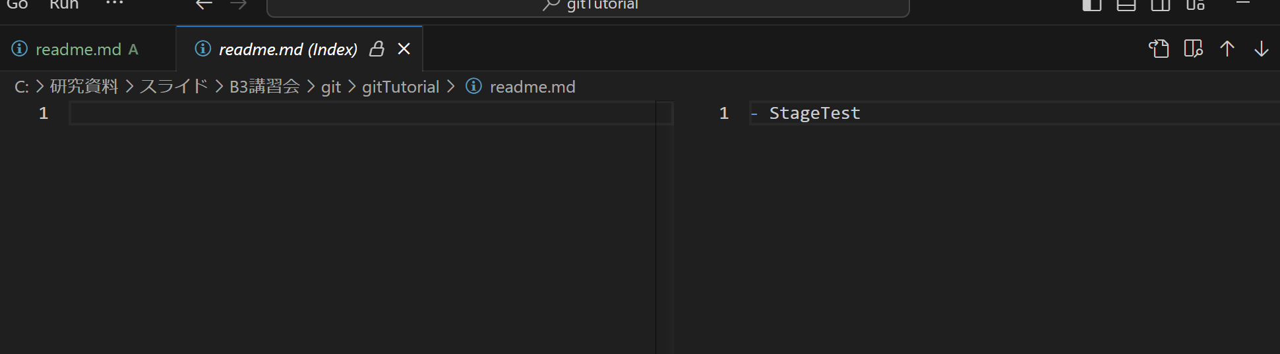
差分の確認 (Confirmation of difference)
Click on “readme.md” in the stage area
Before change
After change

Slide 29
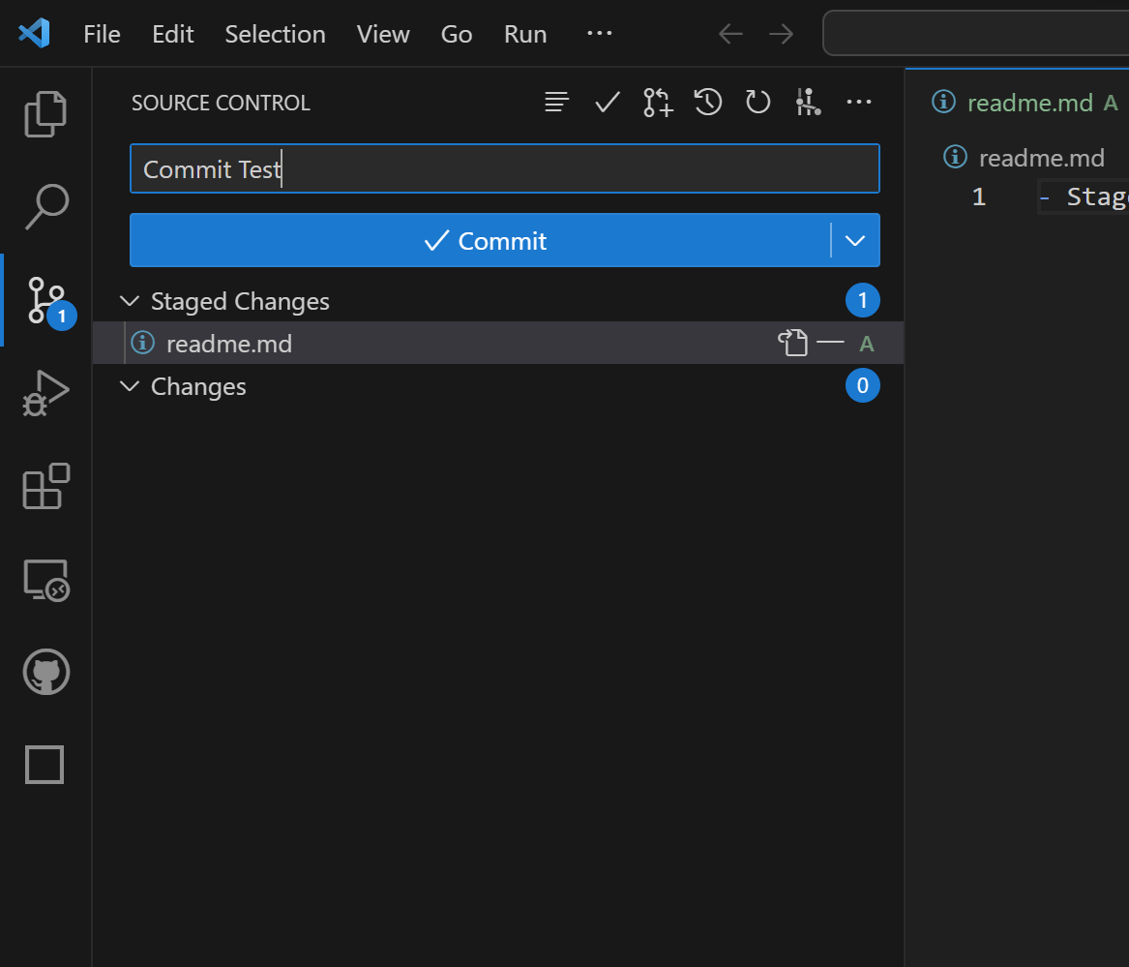
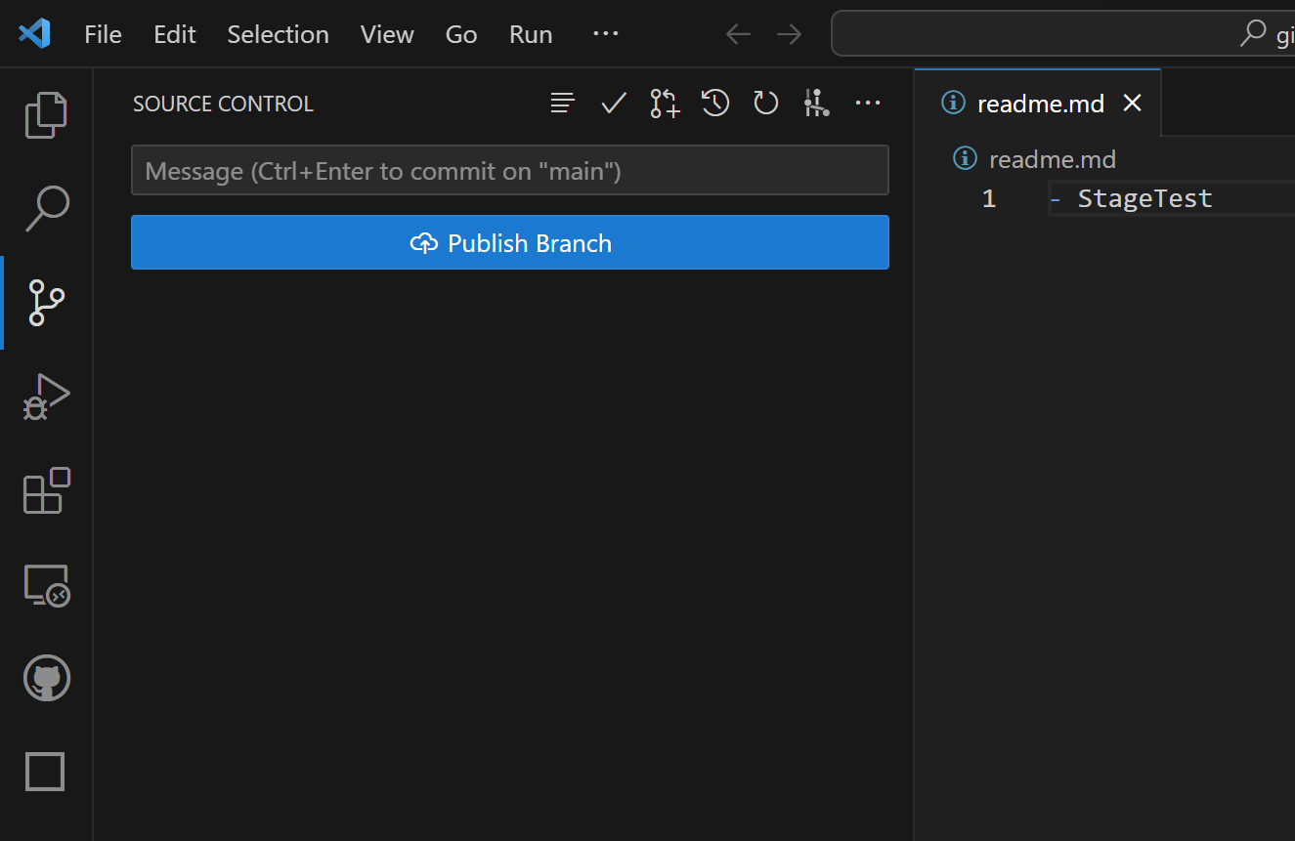
Commit
コミットメッセージを記入 (Fill in the commit message)
Click Commit
click

Slide 30
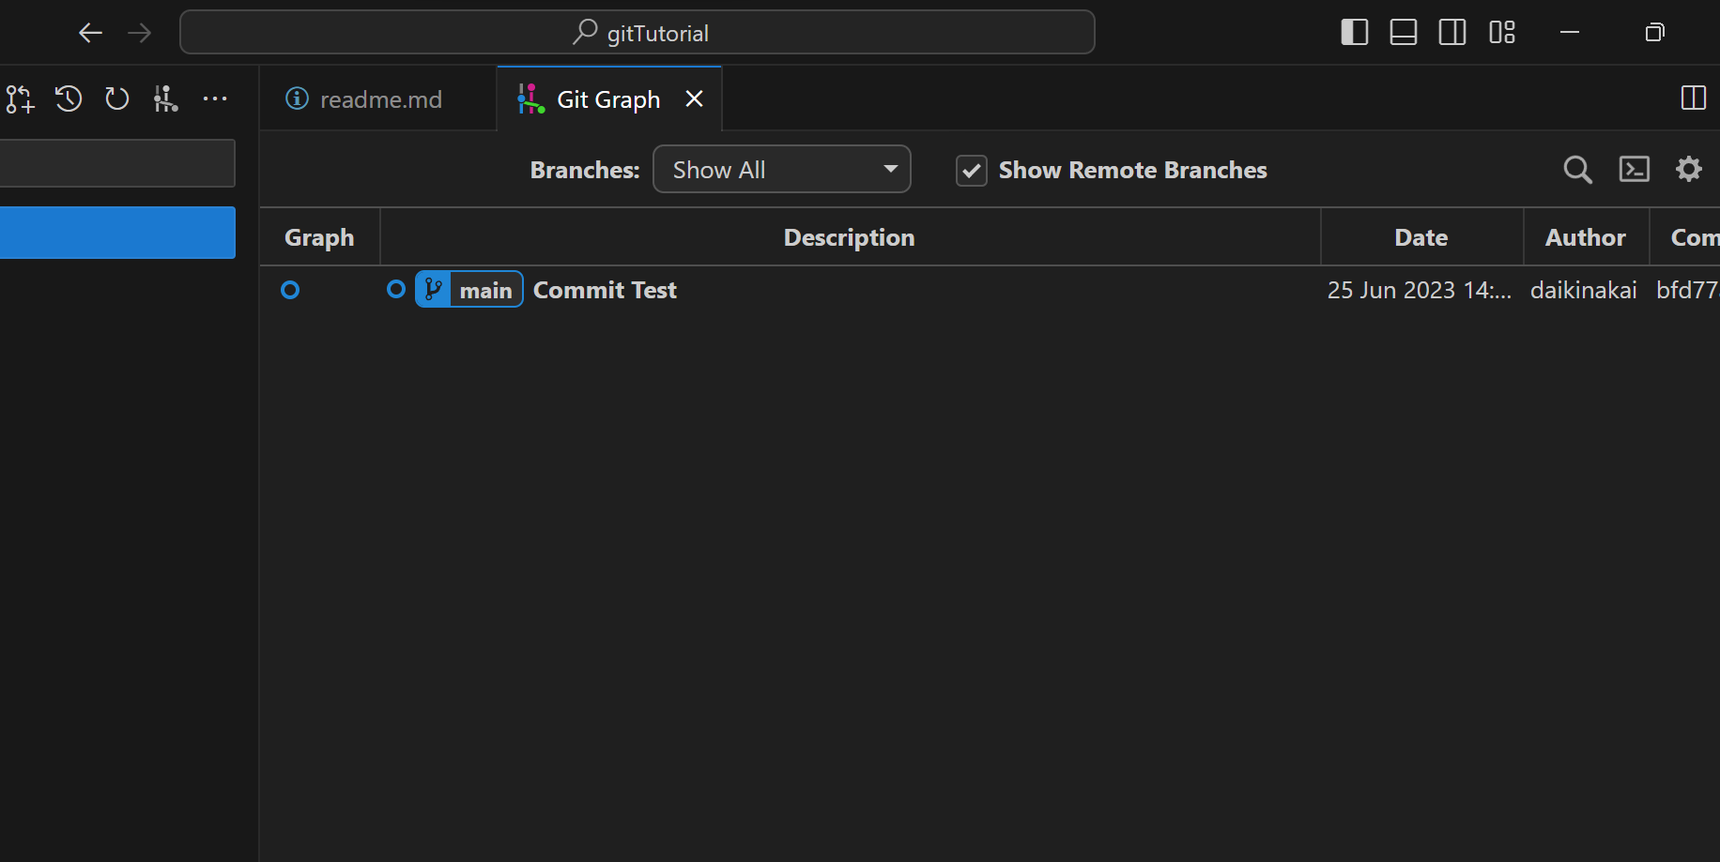
コミット歴の確認(Confirmation of Commit History)
Open Git Gragh
click

Slide 31
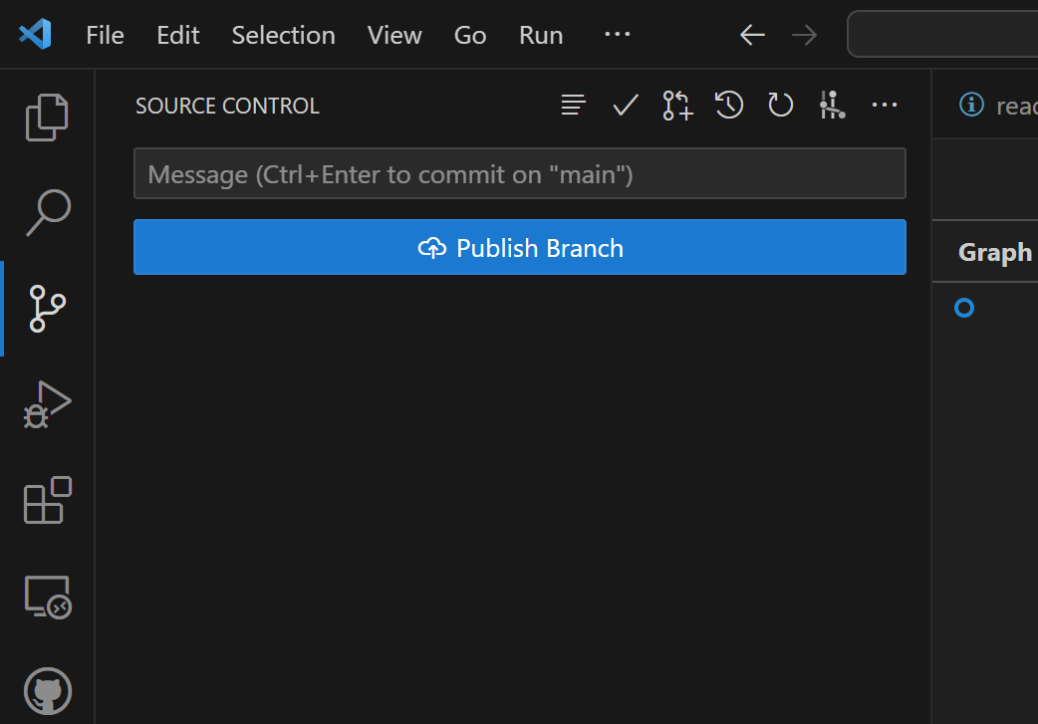
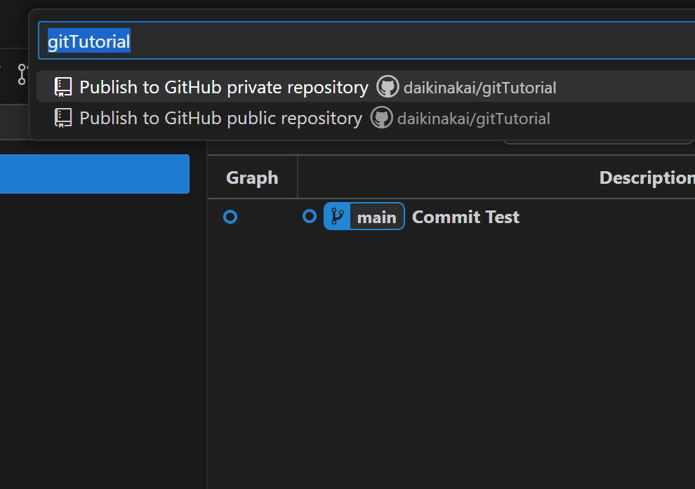
Publish Branch
click

Slide 32
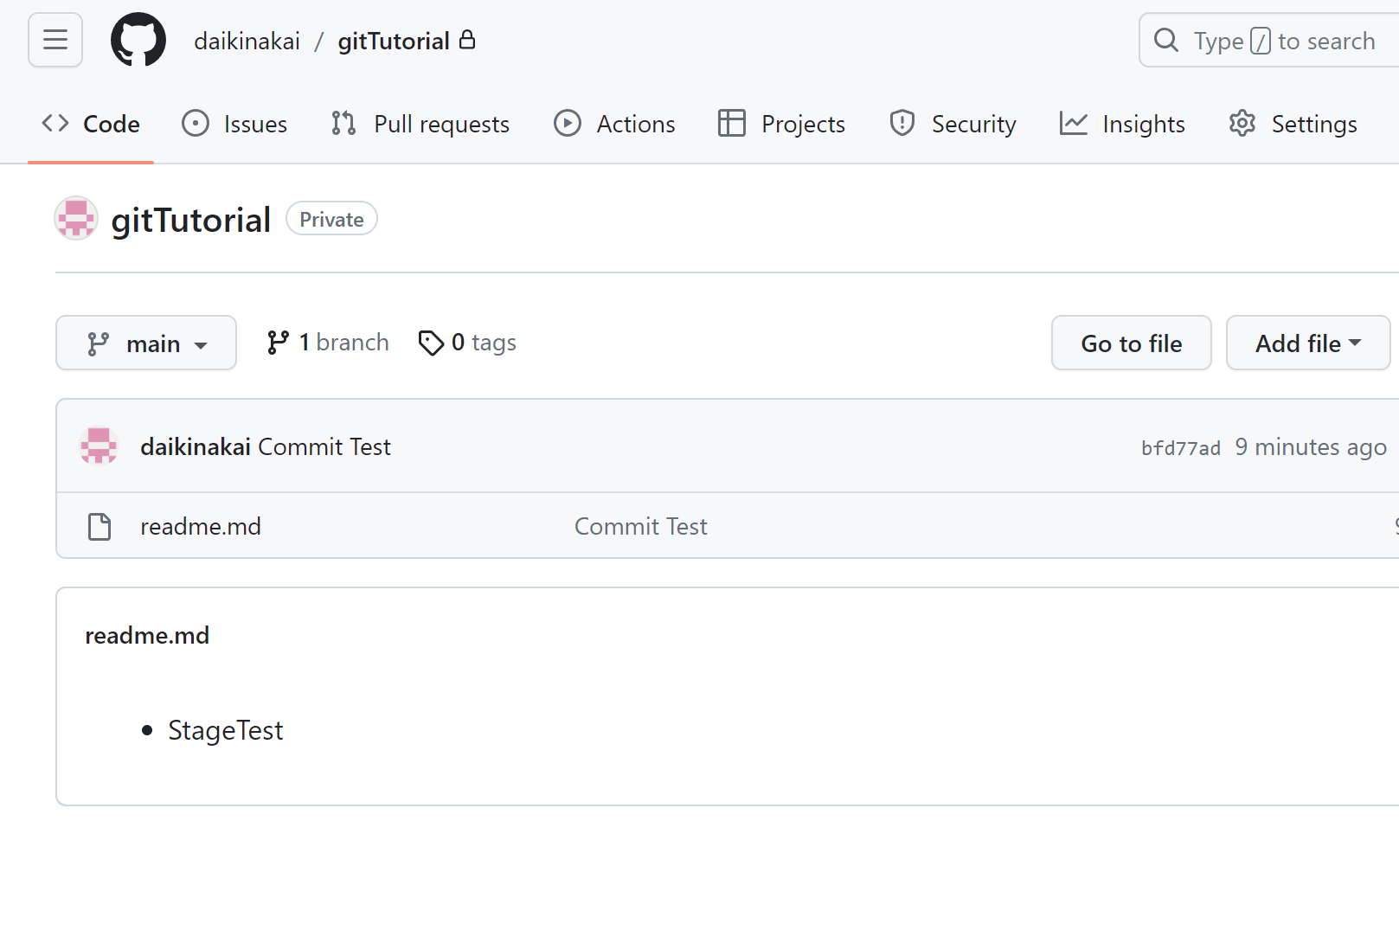
Confirmation
自身のgithubアカウントを開く
Repository部分から「gitTutorial」を開き、確認
Open your own github account
Open "gitTutorial" from the Repository section and check it.

Slide 33
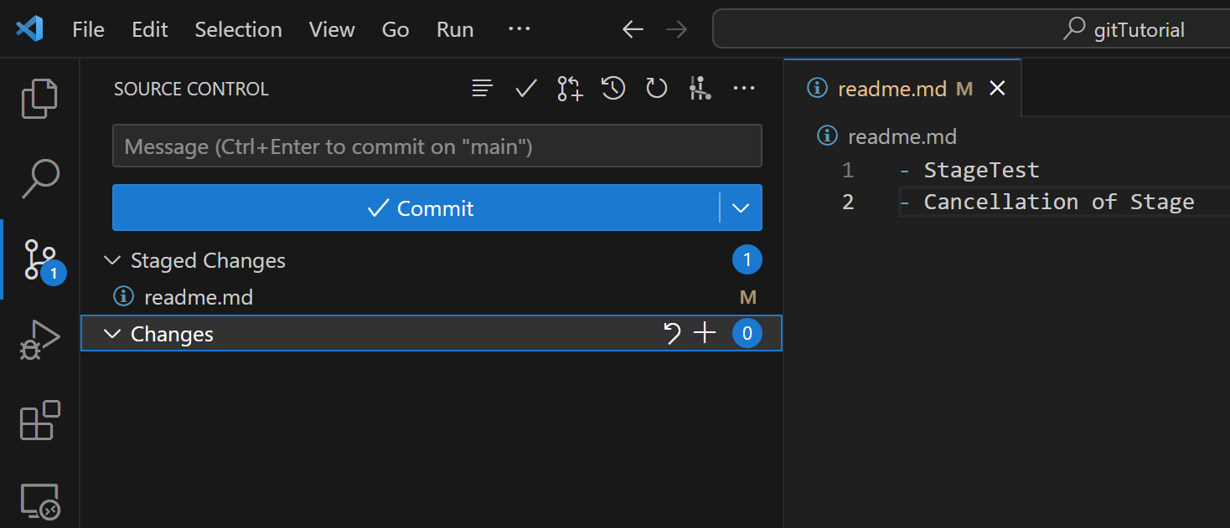
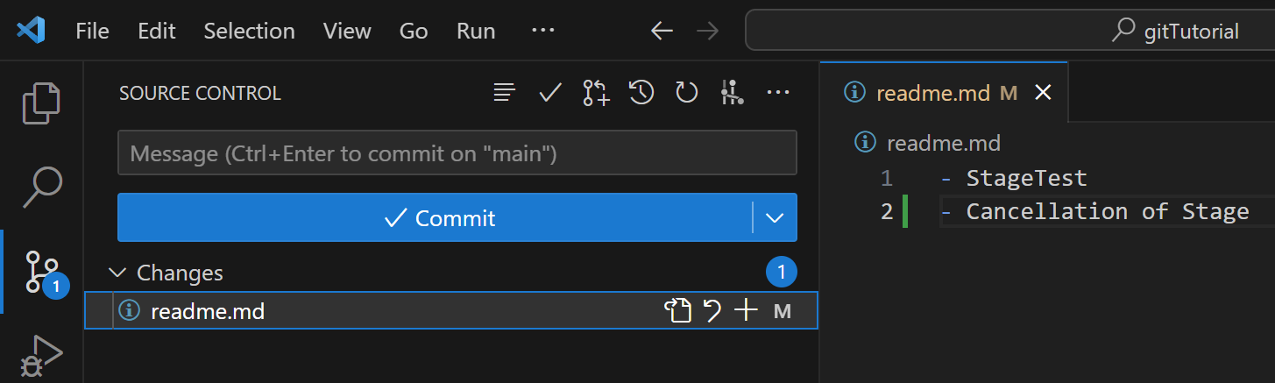
ステージの取り消し (Cancellation of Stage)
Fill in text in “readme.md”
変更後、“readme.md”をステージエリアに移動
After the change, move "readme.md" to the stage area
click

Slide 34
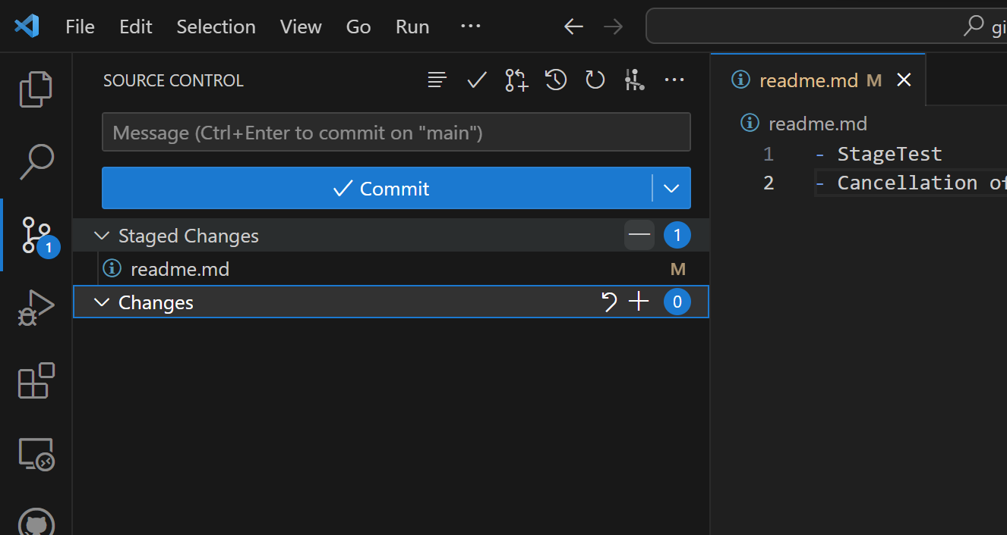
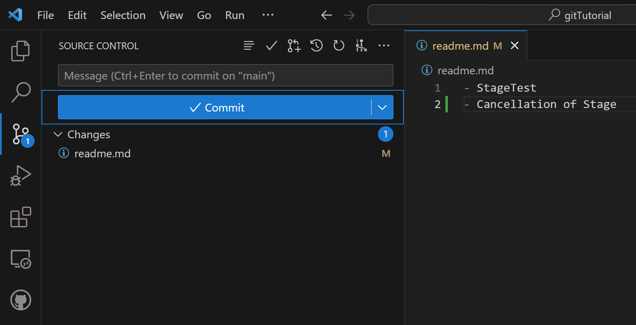
ステージの取り消し (Cancellation of Stage)
“readme.md”をステージエリアから削除
Remove "readme.md" from the stage area
click

Slide 35
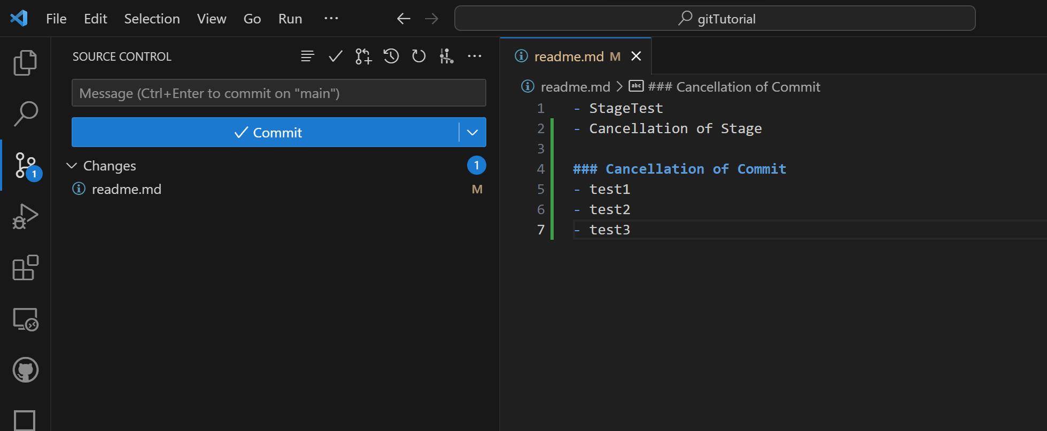
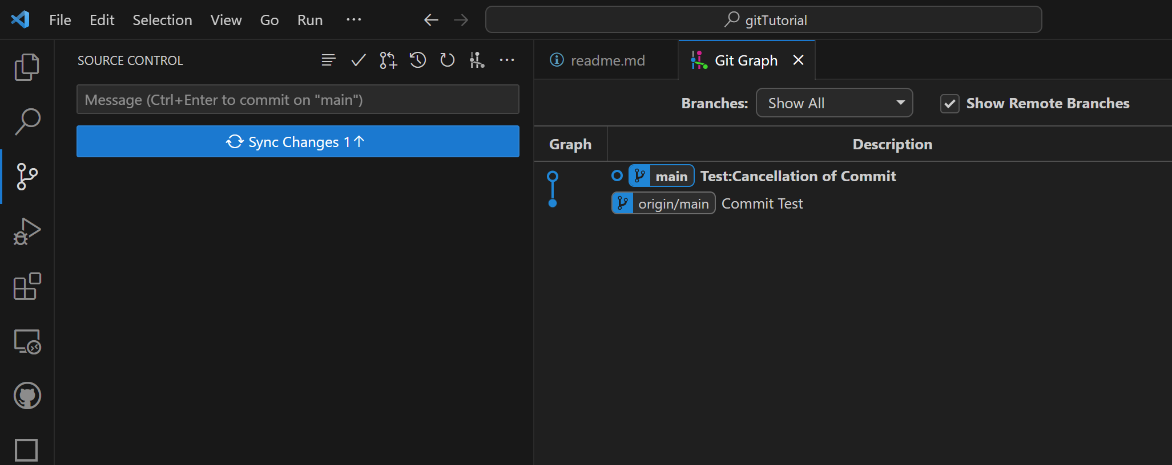
コミットの取り消し (Cancellation of Commit)
Fill in text in “readme.md”
Commit "readme.md
“gitGragh”でcommitを確認
Confirmation of commit contents with "gitGragh

Slide 36
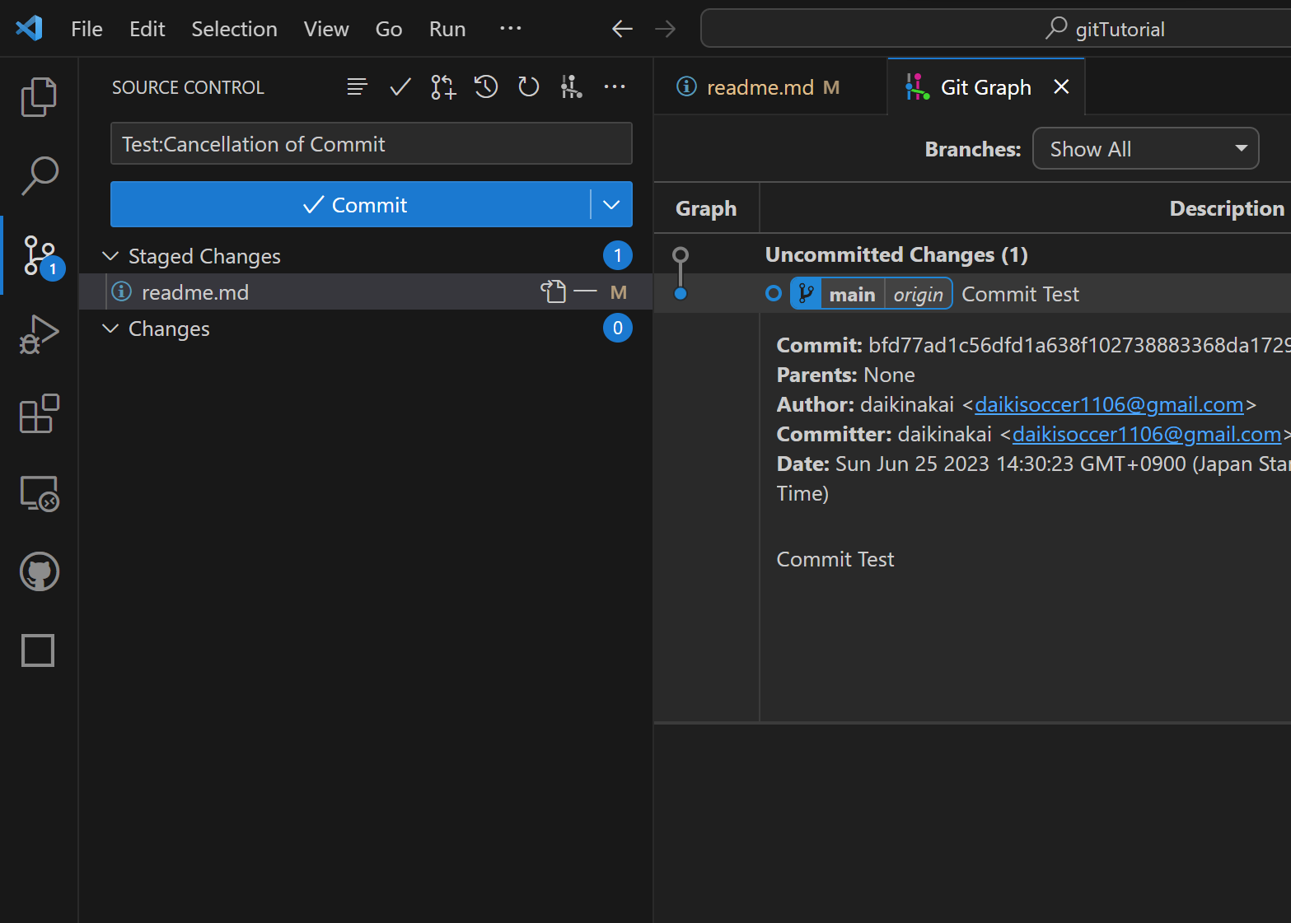
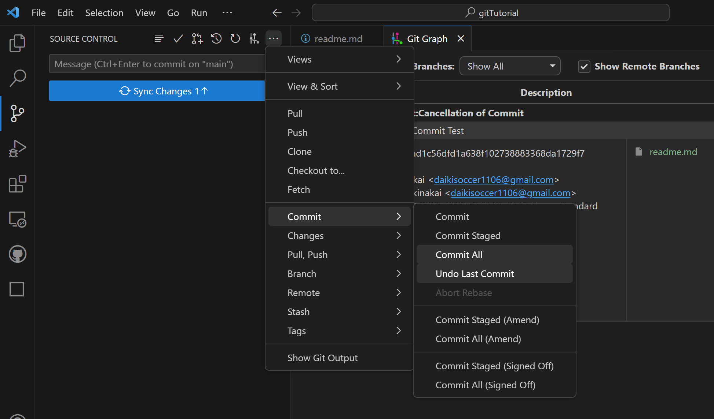
コミットの取り消し (Cancellation of Commit)
Click 「・・・ → Commit → Undo Last Commit」
“gitGragh”でcommitを確認
Confirmation of commit contents with "gitGragh
click

Slide 37
Tutorial git (cooperation)

Slide 38
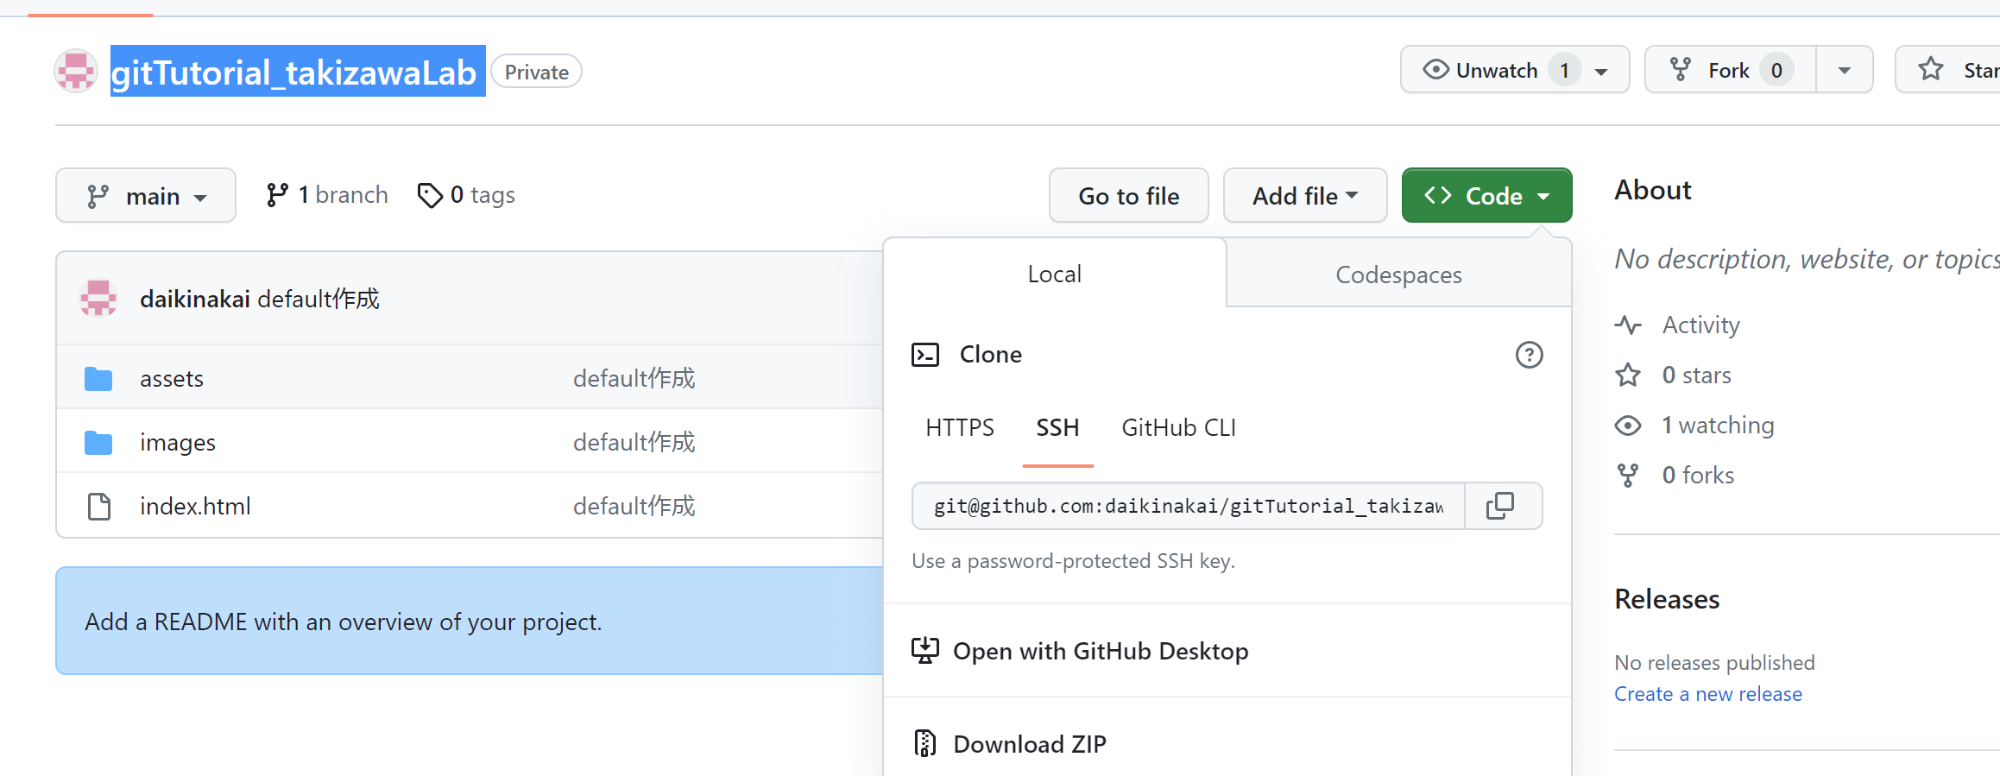
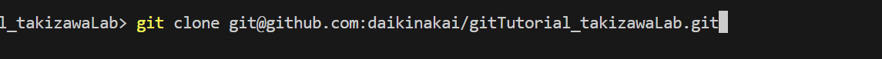
Clone
vscodeで作業用のディレクトリに移動
自分のgithubを開き、”gitTutorial_takizawaLab” レポジトリを開く
CodeからSSH用のurlをコピーする。
4. Vscodeのターミナルでgit clone “url”を入力

Slide 39
Clone
Move to a working directory with vscodeOpen
your github and open the "gitTutorial_takizawaLab" repository
Copy the SSH url from Code.
4. Enter git clone "url" in Vscode terminal

Slide 40
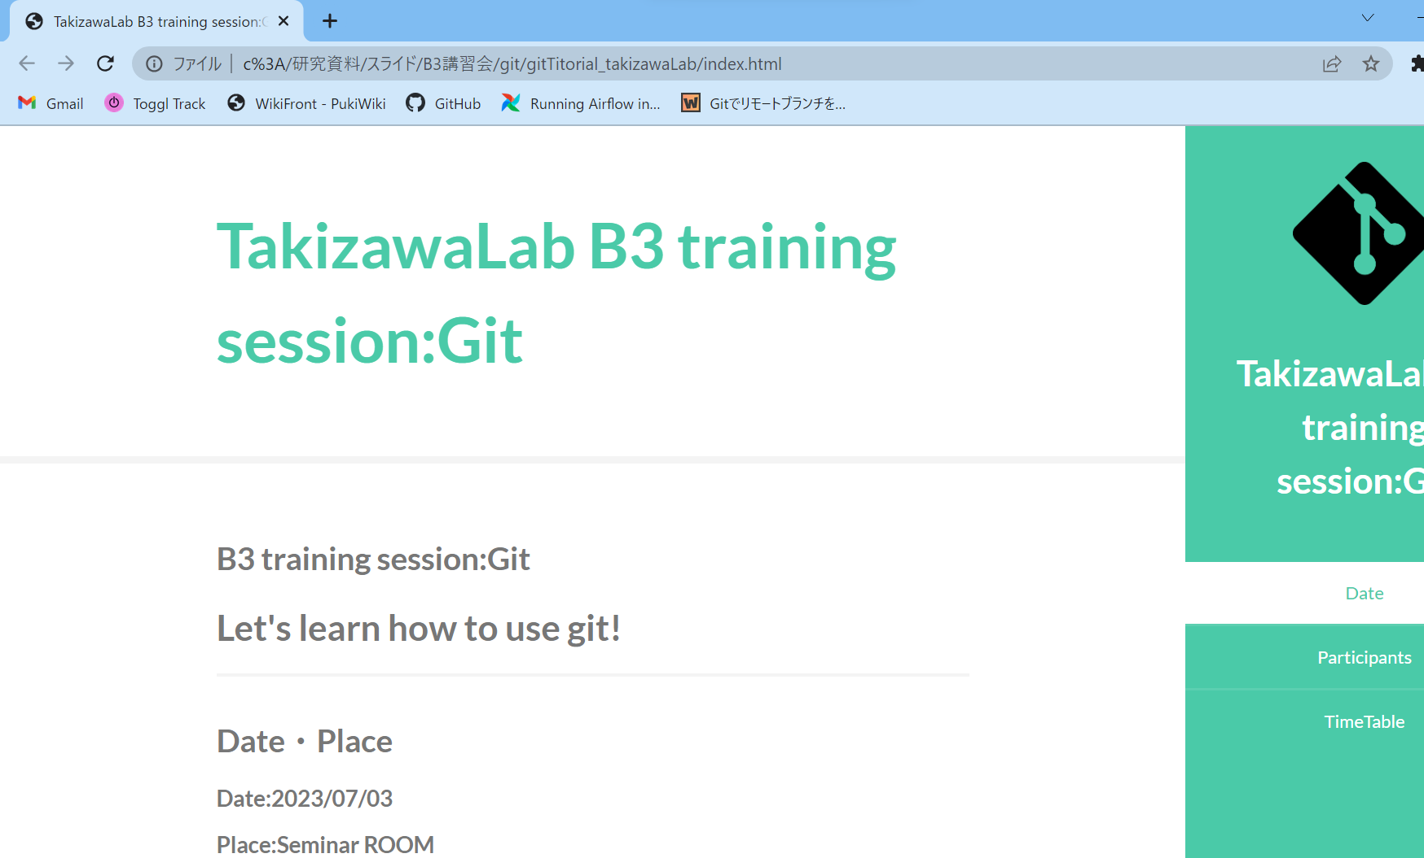
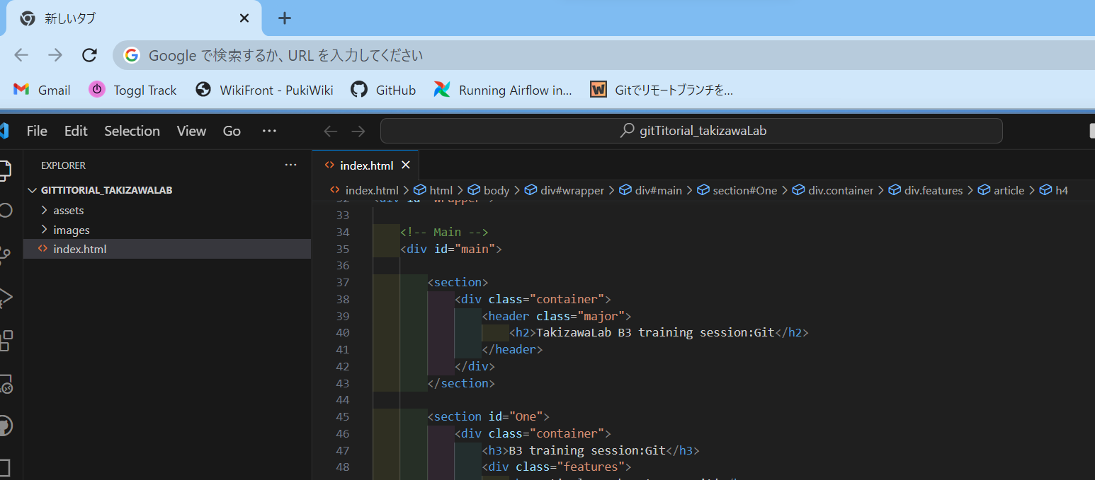
動作確認 (Confirmation of operation)
Vscodeでcloneした”gitTrutorial_takizawaLab”フォルダを開く
“index.html”をブラウザにドラッグ＆ドロップ
Open the "gitTrutorial_takizawaLab" folder clonedVscode
Drag and drop "index.html" into the browser.
Drag&Drop

Slide 41
概念:branch
You can make the latest version in parallel
平行して最新バージョンを作る
開発中の最新バージョンとデバック済みリリース版の最新バージョンを明確に分けられたりする
You can clearly separate the latest version in development from the latest version in a debugged release.
a
ab
abc
abcd
commitA
commitB
commitC
commitD
past
branch : master
future
sample.txt
abe
abef
new branch :new
commitE
commitF
branch : new

Slide 42
概念:merge
・Apply changes from new branch to master branch.
・You can reflect changes while viewing the differences.
・The commit log of the new branch is not saved in the master branch.
枝分かれしたブランチの変更をmasterブランチに反映 = merge
差分を確認しながら変更を反映
newブランチのcommit Logはmasterブランチにはのこらない
masterブランチにログを残したければmergeと似た操作にrebaseがある(慣れないうちは非推奨)
If you want to keep a commit log on the master branch, you can use rebase, which is similar to merge (not recommended if you are not familiar with it).
a
ab
abc
abcd
abcdef
commitA
commitB
commitC
commitD
Merge!
past
branch : master
future
sample.txt
abe
abef
new branch :new
commitE
commitF
branch : new

Slide 43
Goal
3人で共同で開発を行い、webページを完成させよう
branchを使った操作になれよう
Three people work together to develop and complete a web page!
Let's get used to using the branch!

Slide 44
Branch Image
date-info
main
participants-info
timeTable-info

Slide 45
役割 (Role)
Date:Watanabe → p46
Participants：ishihara → p56
TimeTable:Pakawat → p66

Slide 46
date-info

Slide 47
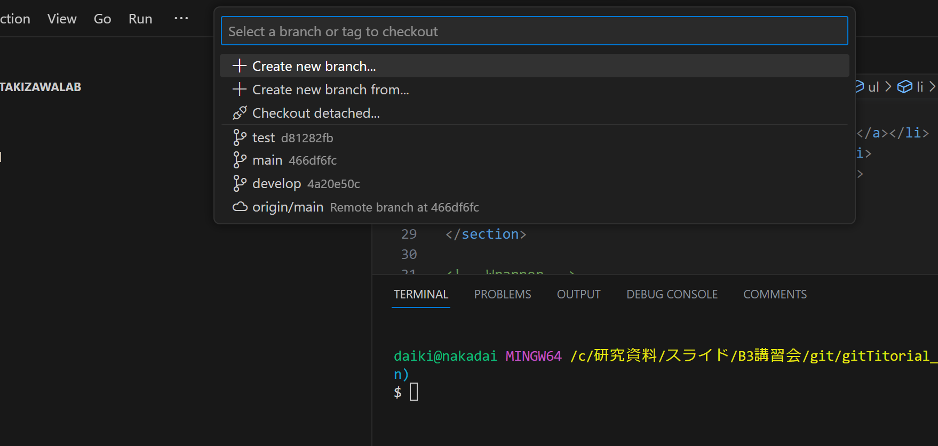
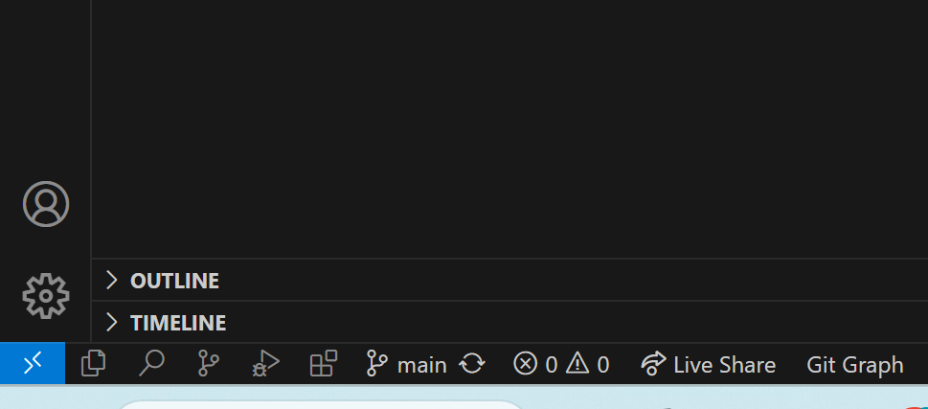
ブランチの作成
click
click

Slide 48
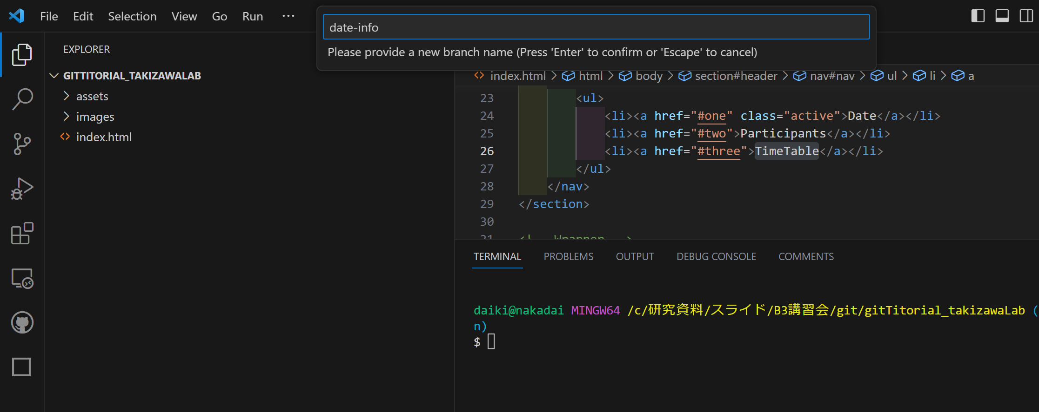
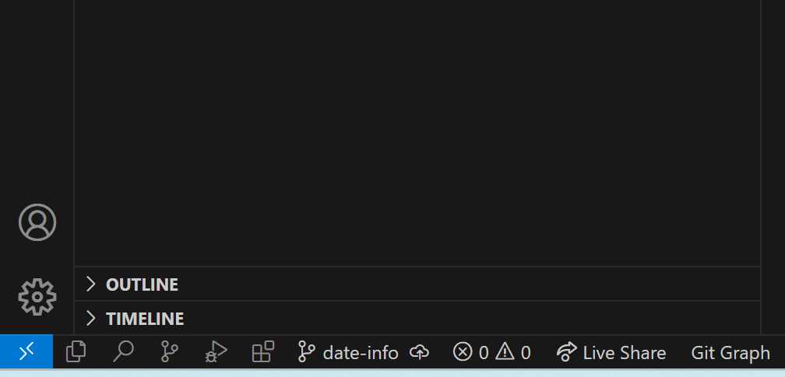
ブランチの作成
date-info ブランチの作成
作ったブランチに代わっているかの確認

Slide 49
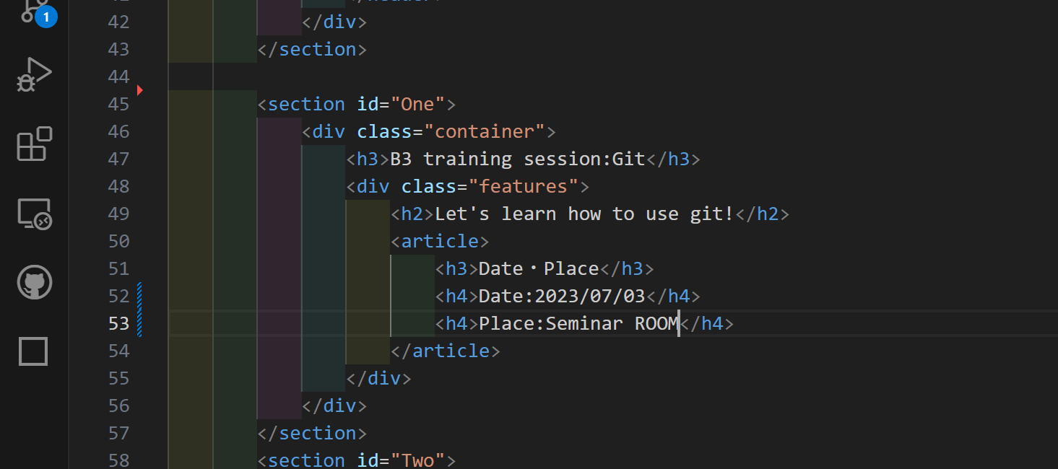
ファイル内容を変更
“index.html”を開き、section id=“One” のファイルを以下のように変更

Slide 50
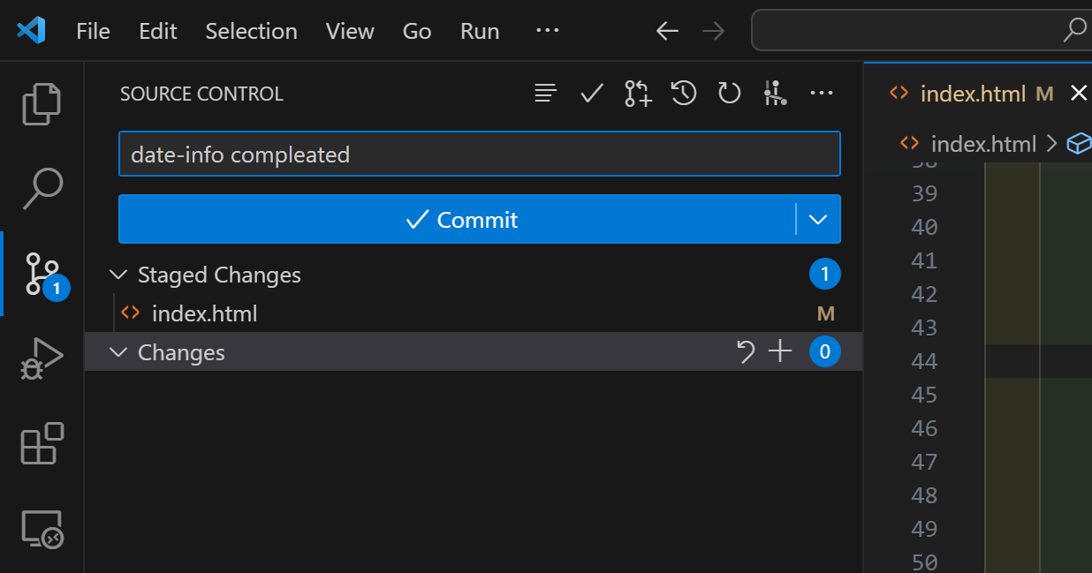
コミットする
変更をコミットする

Slide 51
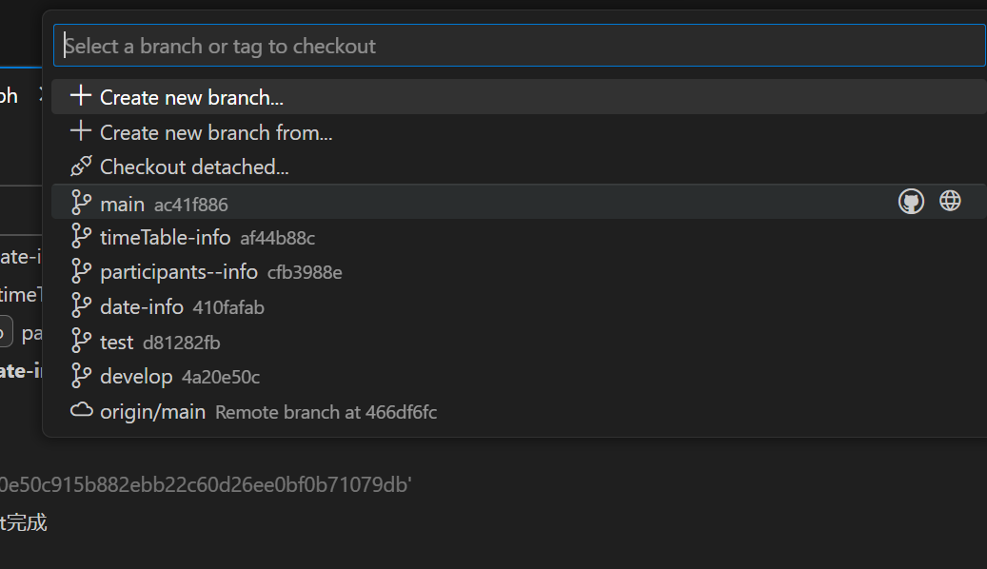

mainブランチにmerge
mainブランチに移動
select
click

Slide 52


mainブランチにmerge
Merge Branch を選択
mainブランチになっていることを確認

Slide 53

mainブランチにmerge
Merghさせたいブランチを選択
“date-info”を選択

Slide 54

確認
mainブランチの”index.html”に変更が反映されているかの確認

Slide 55


Push:Remoteに反映させる
Githubを開き確認
Clickし反映

Slide 56
Participants -info

Slide 57
ブランチの作成
click
click

Slide 58


ブランチの作成
participants -info ブランチの作成
作ったブランチに代わっているかの確認

Slide 59

ファイル内容を変更
“index.html”を開き、section id=“Two” のファイルを以下のように変更

Slide 60

コミットする
変更をコミットする

Slide 61

mainブランチにmerge
mainブランチに移動
select
click

Slide 62
mainブランチにmerge
Merge Branch を選択
mainブランチになっていることを確認

Slide 63
mainブランチにmerge
Merghさせたいブランチを選択
“participants-info”を選択

Slide 64

確認
mainブランチの”index.html”に変更が反映されているかの確認

Slide 65

Push: Remoteに反映させる
Githubを開き確認
Clickし反映

Slide 66
TimeTable-info

Slide 67
Make Branch
click
click

Slide 68


Make Branch
make “timeTable-info” branch
Confirmation that the branch is replacing the branch you created.

Slide 69

Change file contents
Open "index.html" and change the section id=“Three" file as follows

Slide 70

Commit
Committing Changes

Slide 71

merge into main branch
Move to main branch
select
click

Slide 72
merge into main branch
“Merge Branch” select
Make sure you are in the main branch

Slide 73
merge into main branch
Select the branch you want to merge
“timetable-info” select

Slide 74

confirmation
Check if the changes are reflected in "index.html" in the main branch

Slide 75

Push: Reflect in Remote
Open Github and check
Click

Slide 76
これ以降はみんなで作業します We will work together from this point forward.

Slide 77

Pull (Remoteの状況をlocalに反映) (Reflects Remote status locall)
Open Github and check
Click

Slide 78
まとめ みんなでGitHub編
GitHubもつかってチームでの共同開発もできる！
Clone：共有リポジトリを手元にコピー
Push : ローカルの変更を共有リポジトリに反映
Pull : 共有リポジトリの変更をローカルに反映
Git Graph きれいですね
You can also use GitHub to collaborate with your team!
Clone：Copy shared repository to local
Push : Reflect local changes to the shared repository
Pull : Reflect changes in the shared repository to the local repository
Git Graph is beautiful!
おつかれさんでした！！！！！

Slide 79
補助スライド&時間が余った時の補足説明

Slide 80

GitHubの権限について
全員がPushできるわけではない
b3はstudy_sessionのWrite権限をもってた
Pushできないな？と思ったら自分の権限に注意

Slide 81


Fast-Forwardとは？
マージするときに元のブランチに連続させてそのままくっつける
Fast-Forwardする
Fast-Forwardしない

Slide 82
トラブルシューティング
VSCodeでのpushができない
ターミナル上ではできる
git config --global core.sshCommand "C:/Windows/System32/OpenSSH/ssh.exe“
公開鍵認証ができているか確認

